Slide 1
Section2. Dash

Slide 2
Lecture0. About Dash
파이썬 웹 페이지
Plotly
Dash
Dash Callback
데이터 시각화 모듈
웹 페이지 틀 구축
웹 & 파이썬 상호작용

Slide 3
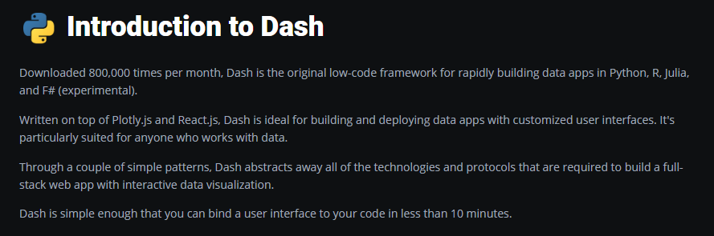
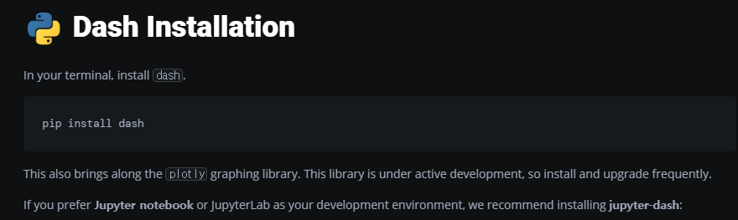
Lecture0. About Dash

Slide 4
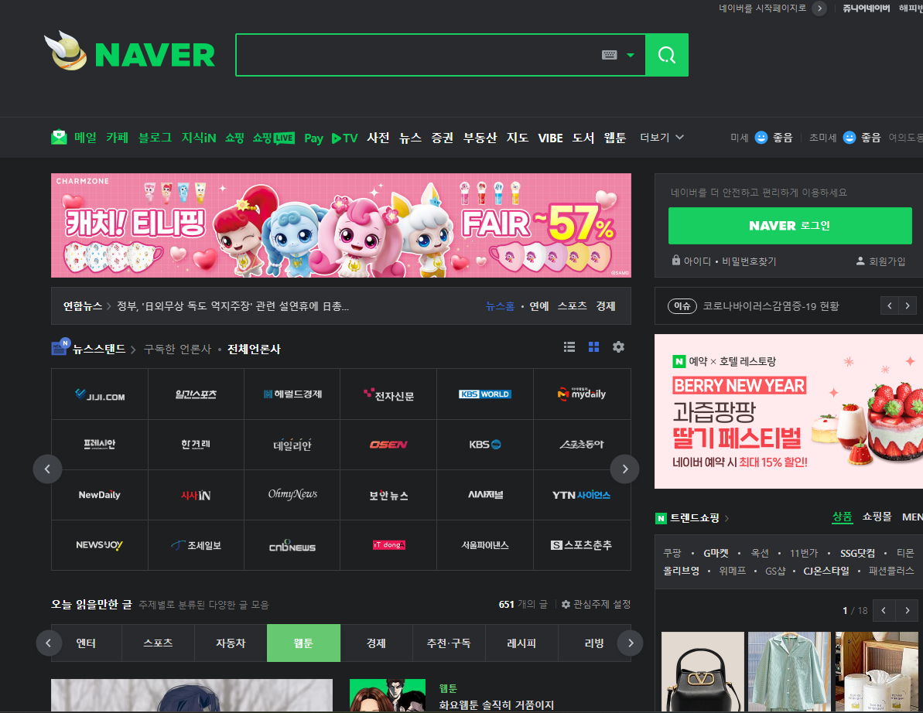
Lecture0. About Dash

Slide 5
Lecture0. About Dash
https:// ….
Layout1_1
Layout2_1
Layout1_2
Layout2_2
layout1
layout1

Slide 6
Lecture0. About Dash
Dash Code 기본 형식
Dash-html-components
-> 틀을 설정하는 기능
Dash-core-components
-> 고급기능

Slide 7
Lecture0. About Dash
Import dash
App = dash.Dash()
App.layout = html.Div(…)
If __name__ == ‘__main__’:
app.run_server()
-> 실행 후 브라우저에 생성된 사이트 접속
Dash 모듈 불러오기
App 객체 생성
App 레이아웃 설정
App 실행

Slide 8
Lecture１. Dash-html-compontents
Div
특별한 기능을 가지지 않고, 가상의 레이아웃을 설계하는데 쓰임

Slide 9
Lecture１. Dash-html-compontents
html.Div(id = ‘…’, children = [‘내용입력’], ….)

Slide 10
Lecture１. Dash-html-compontents
https:// ….
Hello Python
<- Div2
안녕 파이썬
<- Div3
Div1

Slide 11
Lecture2. Dash-html-compontents
html.Div(id = ‘…’, children = [‘내용입력’], style = {…})

Slide 12
Lecture2. Dash-html-compontents
https:// ….
Hello Python
<- Div2
안녕 파이썬
<- Div3
Python & web
<- Div4
Div1

Slide 13
Lecture4. Dash-html-compontents
H1 ~ H6
제목(대제목, 소제목) 혹은 강조하고 싶은 부분을 나타낼때 사용

Slide 14
Lecture4. Dash-html-compontents
Br()
각 요소들을 띄울때

Slide 15
Lecture5. Dash-html-compontents
Button()

Slide 16
Lecture6. Dash-core-compontents
Graph(id = ‘’, figure = fig)
DropDown(id = ‘’, options = , placeholder = , multi = ‘’)
Slider(id = ‘’, min = , max = , step = , marks = 딕셔너리 , value = )
RangeSlider(id = ‘’, min = , max = , step = , marks = 딕셔너리 , value = 리스트)
Input(id = ‘’, value = )
RadioItems(id = ‘’, options = ‘딕셔너리’)
CheckList(id = ‘’, options = ‘딕셔너리’)
DatePickerRange(id = ‘’,start_date = datetime(), end_date = datetime(),
min_date_allowed = datetime, max_date_allowed = datetime)

Slide 17
Section2 마무리
Dash

